Slide 1
实验一
基本门电路及组合逻辑电路
2019.4

Slide 2
一、实验目的
熟悉各种门电路的逻辑功能；掌握数字逻辑实验电路的基本连接方法和检测手段；
学会识别各种集成逻辑门的管脚排列序号和门电路多余引脚的处理方法；
掌握组合逻辑电路的设计方法。

Slide 3
二、实验仪器
数字逻辑实验箱 1台
四-2输入与非门 （7400） 1片
四-2输入或非门 （7402） 1片
六非门 （7404） 1片
四-2输入与门 （7408） 1片
三-3输入与非门 （7410） 1片
四-2输入或门 （7432） 1片
四-2输入异或门 （7486） 1片
三态门 （74125） 1片
各芯片的引脚图见实验讲义的附录

Slide 4
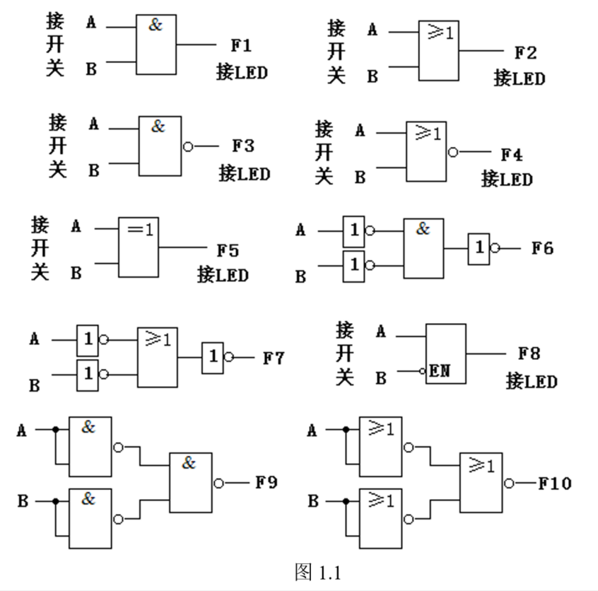
三、 实验内容 （1）
设计电路，将被测门电路插在实验仪的面包板上，缺口标记朝左边，然后将电源线、地线、输入线和输出线接到相应的引脚。
（ F1~F10至少任选其一，自己验证，不需要老师检查 ）

Slide 5
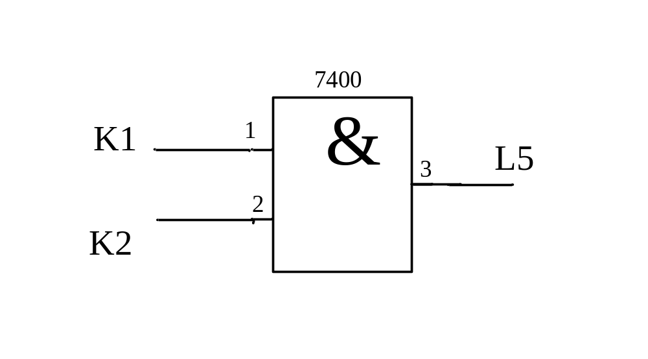
预习要求
逻辑电路图示例

Slide 6
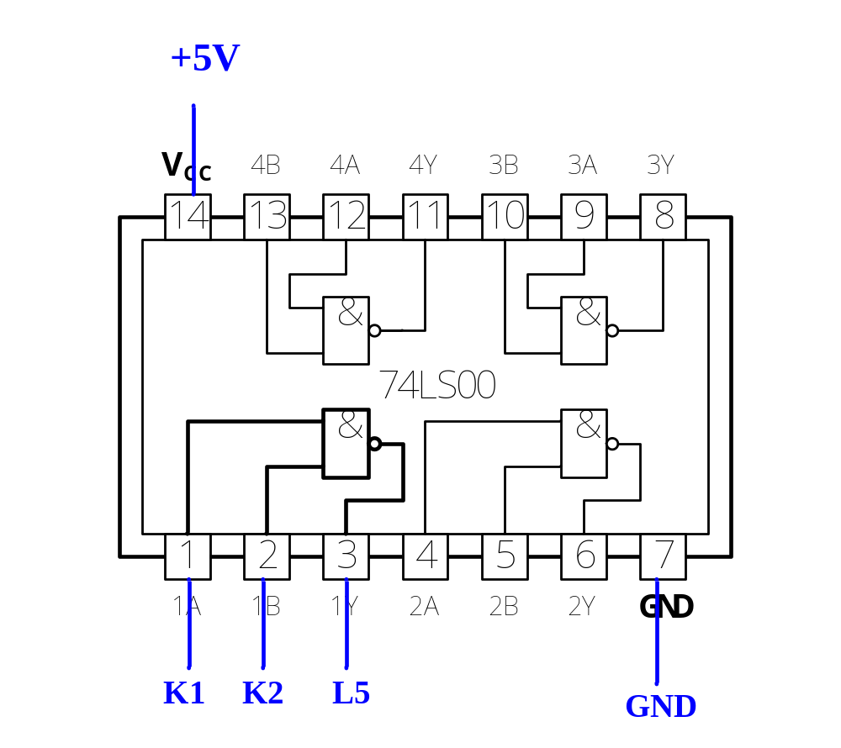
预习要求
电路图示例

Slide 7
三、 实验内容 （1）
设计相应的表格，记录实验结果，并得出结论：写出逻辑表达式。
实验结果包括理论值和实验值
A | B | F10
 |  | 理论 | 实验
0 | 0 | 0
0 | 1 | 0
1 | 0 | 0
1 | 1 | 1

Slide 8
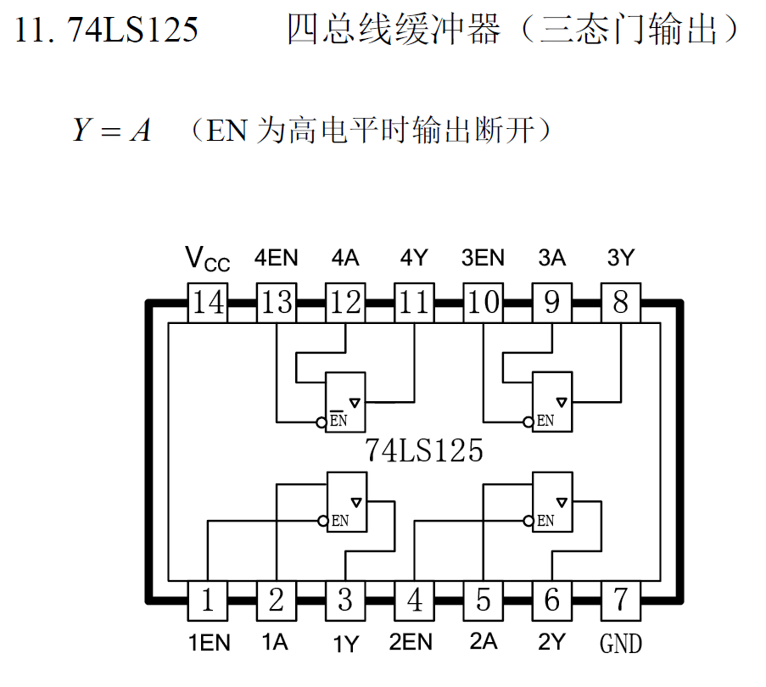
补：

Slide 9
三、 实验内容 （2）
1．（必做）表决电路设计和实现
该电路有四个输入变量A、B、C、D，当输入量中有三个或三个以上为1时，输出F为1，否则F为0。
2． （必做）比较电路设计和实现
由A₁、A₀组成一个二进制数A（A₁A₀），由B₁、B₀组成另一个二进制数B（B₁B₀）。
电路有三个输出端P1、P2、P3：
  当A>B时，P1=1，P2=P3=0；
  当A=B时，P2=1，P1=P3=0；
  当A<B时，P3=1，P1=P2=0。

Slide 10
四、 实验步骤——表决电路
表决电路设计和实现
该电路有四个输入变量A、B、C、D，一个输出F。
当输入量中有三个或三个以上为1时，输出F为1，否则F为0。
1.画出真值表
A | 0 | 0 | … | 1
B | 0 | 0 | … | 1
C | 0 | 0 | … | 1
D | 0 | 1 | … | 1
F | 0 | 0 | … | 1
输出
记录实际输出值

Slide 11
四、 实验步骤——表决电路
2.用卡诺图化简，得到最简的与－或表达式。
3.逻辑变换：用与非门实现
4.画出逻辑图
5.画出连接的电路图(没有用到的引脚及其内部逻辑可以不画)。
6.在实验箱上实现，按真值表顺序检查实验结果。
提示：用8个与非门可以实现该表决电路（共用:2片 74LS00）

Slide 12
四、 实验步骤——比较电路
比较电路设计和实现
由A₁、A₀组成一个二进制数A（A₁A₀），由B₁、B₀组成另一个二进制数B（B₁B₀）。
电路有三个输出端P1、P2、P3：
  当A>B时，P1=1，P2=P3=0； 当A=B时，P2=1，P1=P3=0；
  当A<B时，P3=1，P1=P2=0。
1.列出真值表
记录实际输出
A1 | A0 | B1 | B0 |  | P1 | P2 | P3 |  | P1 | P2 | P3
0 | 0 | 0 | 0 |  | 0 | 1 | 0
0 | 0 | 0 | 1 |  | 0 | 0 | 1
… | … | … | … |  | … | … | …
1 | 1 | 1 | 1 |  | 0 | 1 | 0

Slide 13
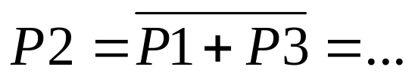
四、 实验步骤——比较电路
2.用卡诺图化简，得到最简的与－或表达式。
3.逻辑变换：用与非门实现
4.画出逻辑图
5.画出连接的电路图(没有用到的引脚及其内部逻辑可以不画)。
6.在实验箱上实现，按真值表顺序检查实验结果。
注：
方案1：用8个2输入与非门、2个3输入与非门即可实现(允许使用反变量)
方案2：用6个2输入与非门、3个3输入与非门即可实现(不使用反变量)
共用:2片 74LS00和1片74LS10

Slide 14
五、实验注意事项
实验记录电路以及表格请在预习报告中设计 （实验前抽查）
连接电路时请断电后操作，不要带电作业。
实验完毕后，请整理实验仪器。注意小心拔线和芯片！！

Slide 15
六、思考题
如何用与非门来实现非门？
与非门、或非门中的多余输入端该如何处理，如不进行处理，让它们悬空将会产生什么结果？
上述设计的两个电路用德.摩根定律进行逻辑变换，用与非门实现。对比其它方案使用的芯片个数和类型，分析结果。

